Slide 1





BERSAMA SHUKERY AZIZAN
Ijazah
vs Risalah
Generasi Al-Quran • Strategi Iblis • Solusi
@Shukery_Azizan
Notes:
Salam pembuka. Perkenalkan tajuk ceramah: Ijazah vs Risalah. Ajak pelajar follow IG & TikTok @Shukery_Azizan.

Slide 2
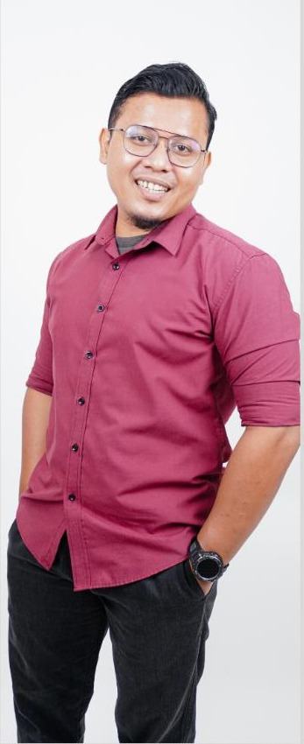
KENALI PENCERAMAH
Shukery Azizan
Penulis & Penceramah
15
100,000+
500+
buah buku ditulis
naskhah terjual
sekolah & IPT dijelajah
PENDIDIKAN
PENGALAMAN
Ijazah Sarjana Muda Sains Kimia
Universiti Kebangsaan Malaysia (2015)
Ijazah Sarjana Muda Pengajian Islam
Open University Malaysia (2026)
Penulis & penceramah (2015 – kini)
Jelajah sekolah & IPT termasuk UK dan Australia
Editor in Chief, Sentap Press (2015 – 2021)
Project Leader, Media Wangsa (2025 – kini)
Notes:
Pengenalan ringkas: menulis sekitar 15 buah buku (sehingga 2026), terjual lebih 100,000 naskhah seluruh Malaysia. Menjelajah lebih 500 sekolah dan IPT, termasuk luar negara seperti UK dan Australia. Pengalaman lain: Project Leader di Media Wangsa (2025–kini) dan Reka Digital (2021–2025); Editor in Chief Sentap Press / Tarbiah Sentap (2015–2021).

Slide 3




PETA CERAMAH
Apa yang kita akan bincangkan?
01
02
03
04
Generasi
Al-Quran
Musuh Sejak Azali
Serangan 4 Penjuru
Solusi
Siapa mereka & apa ciri-cirinya
Kisah Nabi Adam & dendam Iblis
Cara syaitan menyerang hati
5 langkah membina benteng diri
Notes:
Gambaran keseluruhan ceramah: (1) siapa Generasi Al-Quran, (2) musuh kita sejak zaman Nabi Adam, (3) bagaimana Iblis menyerang dari 4 penjuru, (4) solusi.

Slide 4
01
BAHAGIAN 1
Siapa Generasi
Al-Quran?
Ciri-ciri mereka yang hidup dengan al-Quran
Notes:
Tanya hadirin: Siapa itu Generasi Al-Quran? Biar mereka teka dahulu sebelum tunjuk slide seterusnya.

Slide 5



GENERASI AL-QURAN
Tiga Ciri Generasi Al-Quran
1
2
3
Beriman
sungguh-sungguh
Mengamalkan
sungguh-sungguh
Meninggalkan
sungguh-sungguh
dengan apa yang terkandung di dalam al-Quran dan as-Sunnah.
apa yang diberitahu di dalam al-Quran dan as-Sunnah.
maksiat dan kesan maksiat — tanpa kompromi.
Kata kuncinya: SUNGGUH-SUNGGUH
Notes:
Ciri-ciri Generasi Al-Quran:
1. Beriman sungguh-sungguh dengan apa yang terkandung di dalam al-Quran dan as-Sunnah.
2. Mengamalkan sungguh-sungguh apa yang diberitahu di dalam al-Quran dan as-Sunnah.
3. Meninggalkan sungguh-sungguh maksiat dan kesan maksiat tanpa kompromi.
Tekankan perkataan "sungguh-sungguh".

Slide 6

02
BAHAGIAN 2
Musuh Sejak Azali
Kisah Nabi Adam dan dendam Iblis
Notes:
Masuk bahagian kedua: siapa musuh sebenar kita, dan sejak bila permusuhan ini bermula.

Slide 7

Sejak bila berlakunya maksiat kepada Allah?
Fikir sejenak sebelum kita lihat jawapannya…
Notes:
Soalan pancing. Beri pelajar 10–15 saat untuk berfikir atau jawab.

Slide 8
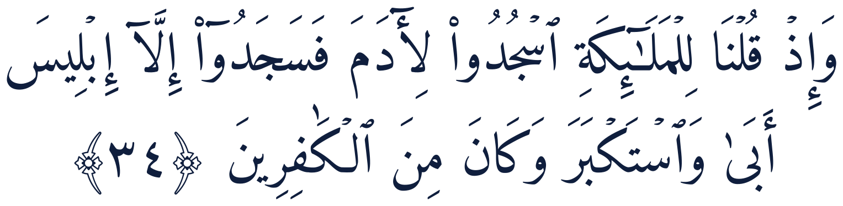
JAWAPANNYA
Sejak zaman
Nabi Adam
vs Iblis
Dan (ingatlah) ketika Kami berfirman kepada para malaikat, "Sujudlah kalian kepada Adam!" Maka mereka pun sujud kecuali Iblis. Ia menolak dan menyombongkan diri, dan ia termasuk golongan yang kafir.
Kisah ini disebut dalam banyak surah, antaranya Surah al-Baqarah bermula ayat 34.
Iblis menolak
Iblis sombong
Surah al-Baqarah : 34
Notes:
Maksiat pertama berlaku sejak zaman Nabi Adam vs Iblis. Bacakan Surah al-Baqarah ayat 34.
Arab: وَإِذۡ قُلۡنَا لِلۡمَلَـٰٓئِكَةِ ٱسۡجُدُواْ لِأٓدَمَ فَسَجَدُوٓاْ إِلَّآ إِبۡلِيسَ أَبَىٰ وَٱسۡتَكۡبَرَ وَكَانَ مِنَ ٱلۡكَٰفِرِينَ
Tekankan: Iblis menolak (abaa) dan sombong (istakbara).

Slide 9
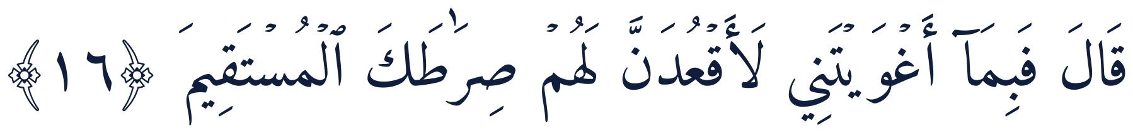
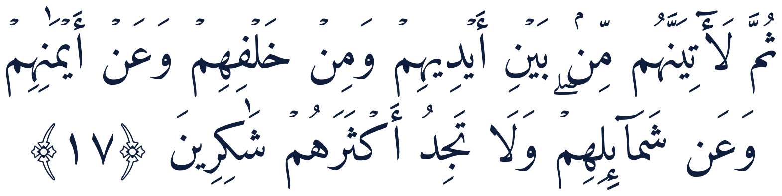
SURAH AL-A'RAF : 16–17
Apa Dendam Iblis?
AYAT 16
Iblis berkata: "Oleh kerana Engkau (wahai Tuhan) menyebabkan daku tersesat, (maka) demi sesungguhnya aku akan mengambil tempat menghalangi mereka (dari menjalani) jalan-Mu yang lurus;"
AYAT 17
"Kemudian aku datangi mereka, dari hadapan mereka serta dari belakang mereka, dan dari kanan mereka serta dari kiri mereka; dan Engkau tidak akan dapati kebanyakan mereka bersyukur."
Notes:
Surah al-A'raf ayat 16–17: Iblis bersumpah untuk menghalang manusia dari jalan yang lurus, dan akan datang dari hadapan, belakang, kanan dan kiri. Inilah modus operandi Iblis.

Slide 10






MODUS OPERANDI IBLIS
Apa maksudnya?
Menanti dan bersedia untuk serang hendap pada masa yang sesuai.
Menanti
Bersedia
Serang hendap
Masa yang sesuai
qa'ada
(dari ayat 16: la-aq‘udanna)
Persoalannya: serang dari arah mana?
Notes:
Perkataan قَعَدَ (qa'ada) dalam ayat 16 bermaksud: menanti dan bersedia untuk serang hendap pada masa yang sesuai.
Key poin penting: Menanti, Bersedia, Serang hendap, Masa yang sesuai.
Soalan seterusnya: serang dari arah mana?

Slide 11


SASARAN IBLIS
KPI Iblis & Syaitan Goda Manusia
Lebih daripada itu… dikira BONUS
KPI UTAMA
Syirik
Murtad
Menjadikan manusia tidak bersyukur.
Dosa besar
Maksiat
Dan lain-lain
Notes:
KPI Iblis & syaitan: menjadikan manusia tidak bersyukur (rujuk hujung ayat al-A'raf 17: "Engkau tidak akan dapati kebanyakan mereka bersyukur").
Sekiranya lebih daripada itu — syirik, murtad, buat dosa besar, maksiat dan lain-lain — itu dikira bonus.

Slide 12

03
BAHAGIAN 3
Serangan 4 Penjuru
Hadapan, belakang, kanan dan kiri
Notes:
Bahagian ketiga: kita bedah satu per satu arah serangan Iblis seperti dalam al-A'raf ayat 17.

Slide 13





AL-A'RAF : 17
Iblis Menyerang dari Semua Arah
Hadapan
Dunia di depan mata
Kiri
Kawan & nafsu jahat
Kanan
Penyakit hati
KITA
Belakang
Masa silam & putus asa
Notes:
Ringkasan 4 arah serangan: Hadapan (hal dunia depan mata), Belakang (masa silam & putus asa), Kanan (penyakit hati), Kiri (kawan jahat & nafsu). Kita lihat satu per satu.

Slide 14
Hal keduniaan di depan mata
Hadapan
Syirik
Harta
Pangkat
Kiri
Kanan
Wanita cantik
Lelaki hensem
Drama
Belakang
Rokok / Vape
Games
Dunia depan mata
SERANGAN DARI
Hadapan
Perkara yang nampak menarik dan dikejar.
Notes:
Serangan dari HADAPAN: syirik, harta, pangkat, wanita cantik, lelaki hensem, drama, rokok/vape, games — hal keduniaan yang ada di depan mata.

Slide 15
Diungkit perkara yang lepas
Hadapan
Masa silam
Terbuat silap
Kiri
Kanan
Dosa lama
Keturunan bermasalah
Belakang
Putus asa
Rasa tak layak berdakwah
SERANGAN DARI
Belakang
Masa silam dijadikan alasan untuk berputus asa.
Notes:
Serangan dari BELAKANG: masa silam, terbuat silap, dosa lama, keturunan bermasalah, putus asa, rasa tak layak berdakwah. Syaitan guna perkara lepas supaya kita rasa tidak layak untuk berubah.

Slide 16
Penyakit hati
Hadapan
Riya'
Ujub
Kiri
Kanan
Takbur
Dengki
Belakang
Sombong
SERANGAN DARI
Kanan
Serangan halus yang sukar disedari.
Notes:
Serangan dari KANAN: penyakit hati — riya', ujub, takbur, dengki, sombong.

Slide 17

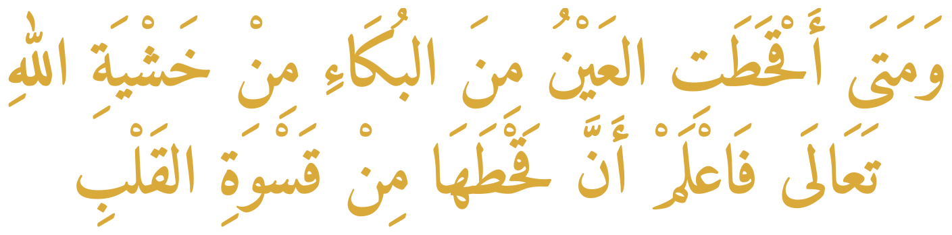
ANTARA TANDA HATI KERAS
"Dan bilamana mata sudah kering dari menangis kerana takutkan Allah, ketahuilah bahawa keringnya air mata itu adalah disebabkan kerana hati yang sudah keras."
— Ibn al-Qayyim, Bada'i al-Fawa'id (3/743)
Petikan dikongsi oleh Dr. Ahmad Sanusi Azmi (USIM)
Notes:
Menurut al-Imam Ibn al-Qayyim, antara tanda hati manusia sudah keras adalah dia tidak menangis apabila diingatkan kepadanya tentang perkara yang mendekatkan dirinya kepada Allah.
Arab: ومتى أقحطت العين من البكاء من خشية الله تعالى فاعلم أن قحطها من قسوة القلب
(Sumber poster: Dr. Ahmad Sanusi Azmi, USIM)

Slide 18
Pengaruh luar & nafsu
Hadapan
Kawan jahat
Maksiat
Kiri
Kanan
Al-Hawa'
Ikut hawa nafsu
Al-Wahn
Cinta dunia, takut mati
Belakang
Nafsu yang jahat
SERANGAN DARI
Kiri
Orang sekeliling dan dorongan dalam diri.
Notes:
Serangan dari KIRI: kawan jahat, maksiat, al-hawa' (mengikut hawa nafsu), al-wahn (cinta dunia dan takut mati), nafsu yang jahat.

Slide 19



STRATEGI MEROSAKKAN MANUSIA
Masuk ke dada, kemudian ke hati
Langkah pertama syaitan:
DADA
HATI
"Yang membisikkan (kejahatan) ke dalam dada manusia."
Apa beza dada dan hati?
Surah An-Nas : 5
Notes:
Strategi syaitan merosakkan manusia: pertama, masuk ke dalam dada, seterusnya pada hati. Rujuk Surah An-Nas (ayat 5: yuwaswisu fi suduri an-nas — membisikkan ke dalam DADA manusia).
Tanya: Apa beza dada dan hati?

Slide 20

DADA
(tempat)
Dada adalah tempat,
dan di dalam tempat itu terkandung satu perkara yang sangat berharga — iaitu HATI.
HATI
Notes:
Dada adalah tempat, dan di dalam tempat itu terkandung satu perkara yang sangat berharga, iaitu HATI.

Slide 21






ANALOGI MUDAH
Rumah yang Ada Pagar
Syaitan tak boleh masuk ke dalam hati kita, tetapi dia boleh masuk ke dalam dada.
Syaitan
Pagar
Pintu
Rumah
datang menggoda
= DADA
diketuk, kita dengar
= HATI
Apa reaksi kita? Kita boleh pilih…
Abaikan
Pintu kekal tertutup, hati selamat.
Buka pintu
Syaitan mula masuk ke dalam hati.
Notes:
Syaitan tak boleh masuk ke dalam hati kita, tetapi dia boleh masuk ke dalam dada. Contohnya, rumah yang ada pagar.
Syaitan ketuk pintu rumah, kita boleh dengar. Dan apa reaksi kita? Kita boleh pilih untuk abaikan, dan boleh pilih untuk buka.

Slide 22

1
Syaitan mula masuk
dan mengubah apa yang ada di dalam rumah (hati) itu.
2
Pandangan jadi terbalik
yang buruk nampak cantik, yang cantik nampak buruk.
Apabila buka pintu…
3
Hati mula berpenyakit
semuanya disebabkan syaitan (al-Baqarah : 10).
Berpunca daripada siapa? Kita sendiri.
Notes:
Apabila buka pintu: syaitan akan mula masuk. Dan bila masuk, syaitan akan ubah apa yang ada di dalam rumah itu.
Selepas itu, apa yang sepatutnya buruk menjadi cantik di mata kita, dan apa yang cantik menjadi buruk.
Surah al-Baqarah ayat 10 menceritakan dalam hati manusia ada "penyakit". Semua ini disebabkan syaitan. Dan berpunca daripada? Kita sendiri.

Slide 23
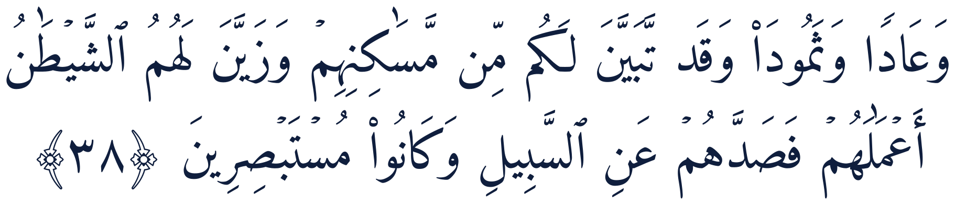
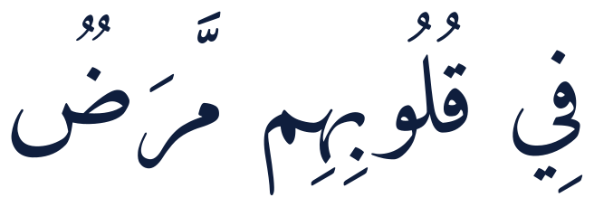
DALIL
Syaitan memperelokkan amalan buruk
"Dalam hati mereka ada penyakit…"
…dan (kebinasaan mereka ialah disebabkan) Syaitan memperelokkan pada pandangan mereka amal-amal mereka (yang jahat itu), lalu ia menghalangi mereka dari jalan Allah; padahal mereka orang-orang yang bijak pandai dan berakal.
Surah al-'Ankabut : 38
Surah al-Baqarah : 10
Notes:
Surah al-'Ankabut ayat 38 (terjemahan Abdullah Muhammad Basmeih): Dan (ingatkanlah peristiwa kebinasaan) Aad (kaum Nabi Hud) dan Thamud (kaum Nabi Soleh); dan telahpun ternyata kepada kamu sebahagian dari bekas-bekas tempat kediaman mereka; dan (kebinasaan mereka yang demikian ialah disebabkan) Syaitan memperelokkan pada pandangan mereka amal-amal mereka (yang jahat itu), lalu ia menghalangi mereka dari jalan Allah; padahal mereka orang-orang yang bijak pandai dan berakal.
Surah al-Baqarah ayat 10: dalam hati manusia ada 'penyakit'.

Slide 24


REALITI HARI INI
Kesan Syaitan Masuk ke Dalam Hati
Lelaki
Wanita
Lemah dengan perempuan
Lemah dengan sesama lelaki
Ketagih games
Ketagih kandungan tidak senonoh
Ketagih anime dan movie
Malas belajar
Rokok & vape
Tiada common sense
Lemah dengan lelaki
Lemah dengan sesama wanita
Ketagih selfie dan tayang diri
Ketagih drama atau novel
Ketagih / obses make-up
Obses dengan artis
Dan lain-lain
Notes:
Kesan syaitan masuk ke dalam hati.
Lelaki: lemah dengan perempuan, lemah dengan sesama lelaki, ketagih games, ketagih kandungan tidak senonoh (pornografi), ketagih anime dan movie, malas belajar, rokok & vape, tiada common sense.
Wanita: lemah dengan lelaki, lemah dengan sesama wanita, ketagih selfie dan tayang diri, ketagih drama atau novel, ketagih/obses make-up, obses dengan artis, dan lain-lain.

Slide 25
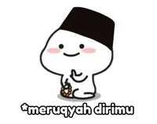
Ada soalan?
Kalau segan, tulis di kertas dan pasing ke hadapan.
Notes:
Sesi soal jawab ringkas sebelum masuk bahagian solusi. Galakkan pelajar yang segan untuk tulis soalan di kertas dan pasing ke hadapan.

Slide 26

04
BAHAGIAN 4
Solusi
5 langkah membina benteng hati
Notes:
Bahagian terakhir: apa yang kita boleh buat? Ada 5 langkah.

Slide 27




PELAN TINDAKAN
5 Langkah Membina Benteng Diri
5
4
Circle kawan soleh
3
Istighfar
2
Jaga solat
1
Taubat & tinggal maksiat
Perbaiki akidah
Notes:
Lima langkah solusi: (1) perbaiki akidah, (2) taubat dengan meninggalkan maksiat, (3) jaga solat, (4) istighfar, (5) cari circle kawan yang baik dan soleh.

Slide 28
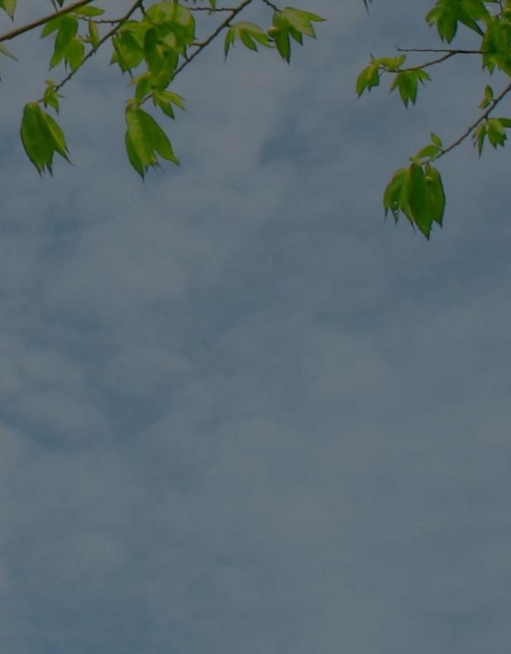
1
Perbaiki akidah kita
(sistem kepercayaan)
Macam mana?
(i)
Kenali Tuhan,
iaitu Allah.
Notes:
Solusi 1: Perbaiki akidah (sistem kepercayaan) kita. Macam mana? (i) Kenali Tuhan, iaitu Allah.

Slide 29
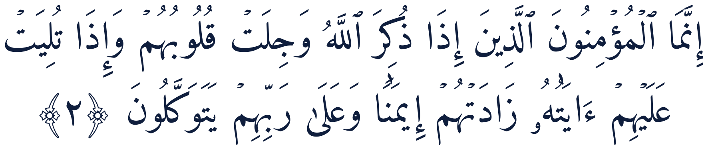
BAGAIMANA MENGENALI ALLAH?
Belajar daripada ayat-ayat Allah
Hati gementar
bila disebut nama Allah
Iman bertambah
bila dibacakan ayat-Nya
Sesungguhnya orang-orang yang beriman itu (yang sempurna imannya) ialah mereka yang apabila disebut nama Allah (dan sifat-sifat-Nya) gementarlah hati mereka; dan apabila dibacakan kepada mereka ayat-ayat-Nya, menjadikan mereka bertambah iman, dan kepada Tuhan mereka jualah mereka berserah.
Berserah
hanya kepada Tuhan
Surah al-Anfal : 2
Notes:
Bagaimana mengenali Allah? Belajar daripada ayat-ayat Allah. Surah al-Anfal ayat 2: tiga tanda orang beriman — hati gementar bila disebut nama Allah, bertambah iman bila dibacakan ayat-Nya, dan berserah kepada Tuhan.

Slide 30
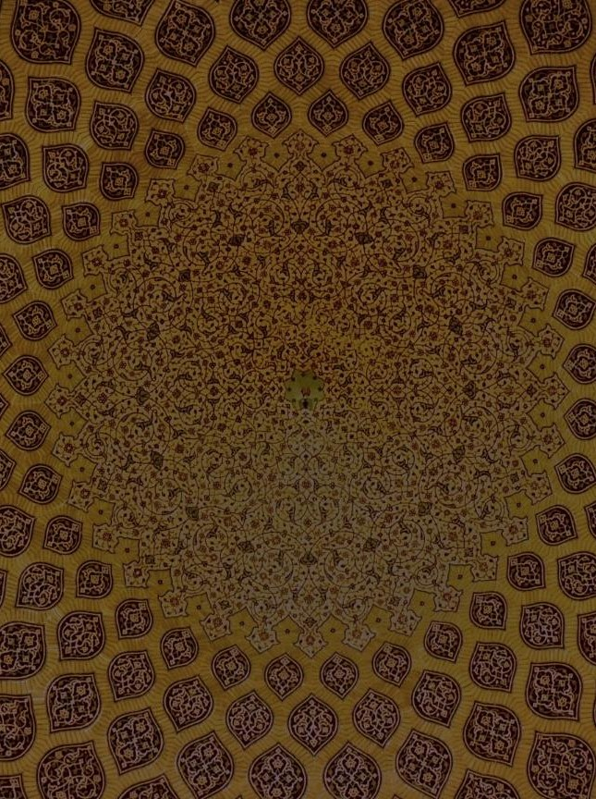

2
Taubat dengan meninggalkan maksiat
Taubat bukan sekadar menyesal — ia bermula dengan meninggalkan maksiat itu.
Notes:
Solusi 2: Taubat dengan meninggalkan maksiat.

Slide 31
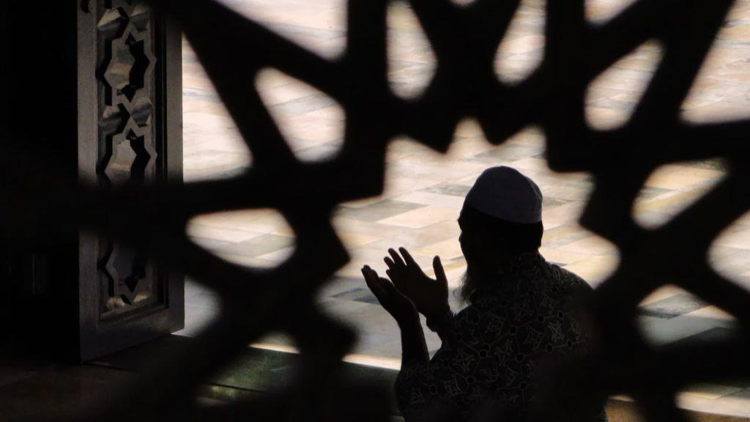
3
Jaga solat
Kita solat bukan sebab kita baik, tetapi sebab kita hamba.
Notes:
Solusi 3: Jaga solat. "Kita solat bukan sebab kita baik, tetapi sebab kita hamba."

Slide 32
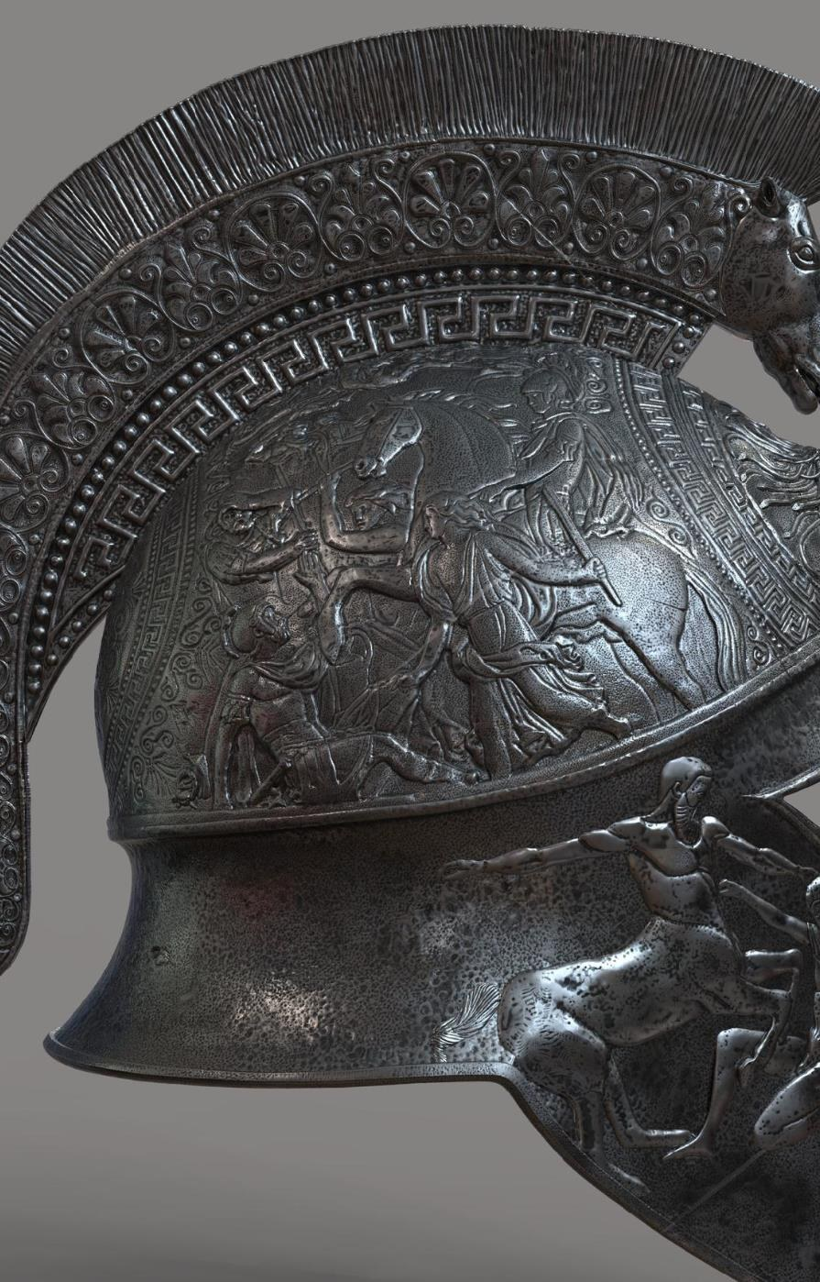
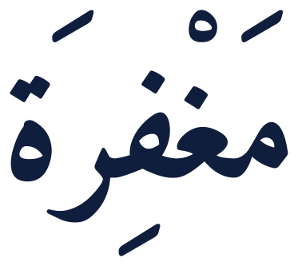


4
Istighfar
Meraih maghfirah (keampunan) dengan istighfar
berasal daripada
Maghfirah
Mighfar
keampunan
topi besi (helmet) tentera
Jadi, apa fungsi sebuah helmet? Itulah yang kita minta setiap kali beristighfar.
Notes:
Solusi 4: Istighfar. Maghfirah (مغفرة) diambil daripada perkataan "Mighfar" (مغفر) yang bermaksud penutup kepala yang digunakan oleh seorang tentera (helmet).

Slide 33

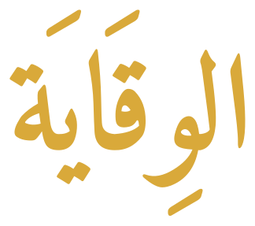

FUNGSI HELMET = ISI PERMINTAAN ISTIGHFAR
Bila beristighfar, kita minta 2 perkara
Menutup
Mencegah
Helmet: menutup kepala.
Kita minta: Allah tutup aib kita.
Helmet: menghalang serangan yang akan terkena kepala.
Kita minta: Allah cegah & jauhkan kita daripada dosa.
Notes:
Tujuan perisai (helmet) adalah untuk menutup kepala kita (ستر) dan mencegah (الوقاية) serangan yang akan terkena kepalanya.
Apabila istighfar, kita sedang meminta 2 perkara kepada Allah: pertama, Allah tutup aib kita; dan kedua, Allah mencegah serta menjauhkan kita daripada dosa yang dilakukan.

Slide 34


5
Cari circle kawan yang baik & soleh
Ikut usrah serta program-program tarbiah.
Kalau belajar akademik kena pilih kawan & circle yang baik, takkan belajar & amal agama tak perlu pilih kawan dan circle yang baik?
Contoh badan & program tarbiah
Notes:
Solusi 5: Cari circle kawan yang baik dan soleh. Dan ikut usrah serta program-program tarbiah.
Kalau belajar akademik kena pilih kawan & circle yang baik, takkan belajar & amal agama tak perlu pilih kawan dan circle yang baik?

Slide 35

RUMUSAN
Bawa pulang 5 perkara ini
1
Perbaiki akidah — kenali Allah
2
Taubat & tinggalkan maksiat
Syaitan hanya mampu mengetuk pintu. Kita yang memilih untuk membukanya atau tidak.
3
Jaga solat
4
Banyakkan istighfar
5
Pilih circle kawan yang soleh
Notes:
Rumusan: 5 langkah solusi. Ingat analogi rumah berpagar — syaitan boleh mengetuk, tetapi kita yang memilih sama ada untuk membuka pintu hati atau tidak.

Slide 36



Terima kasih
Semoga kita tergolong dalam Generasi Al-Quran.
@Shukery_Azizan
Notes:
Penutup. Ucap terima kasih, doa penutup, dan ajak follow IG & TikTok @Shukery_Azizan.

